Slide 1
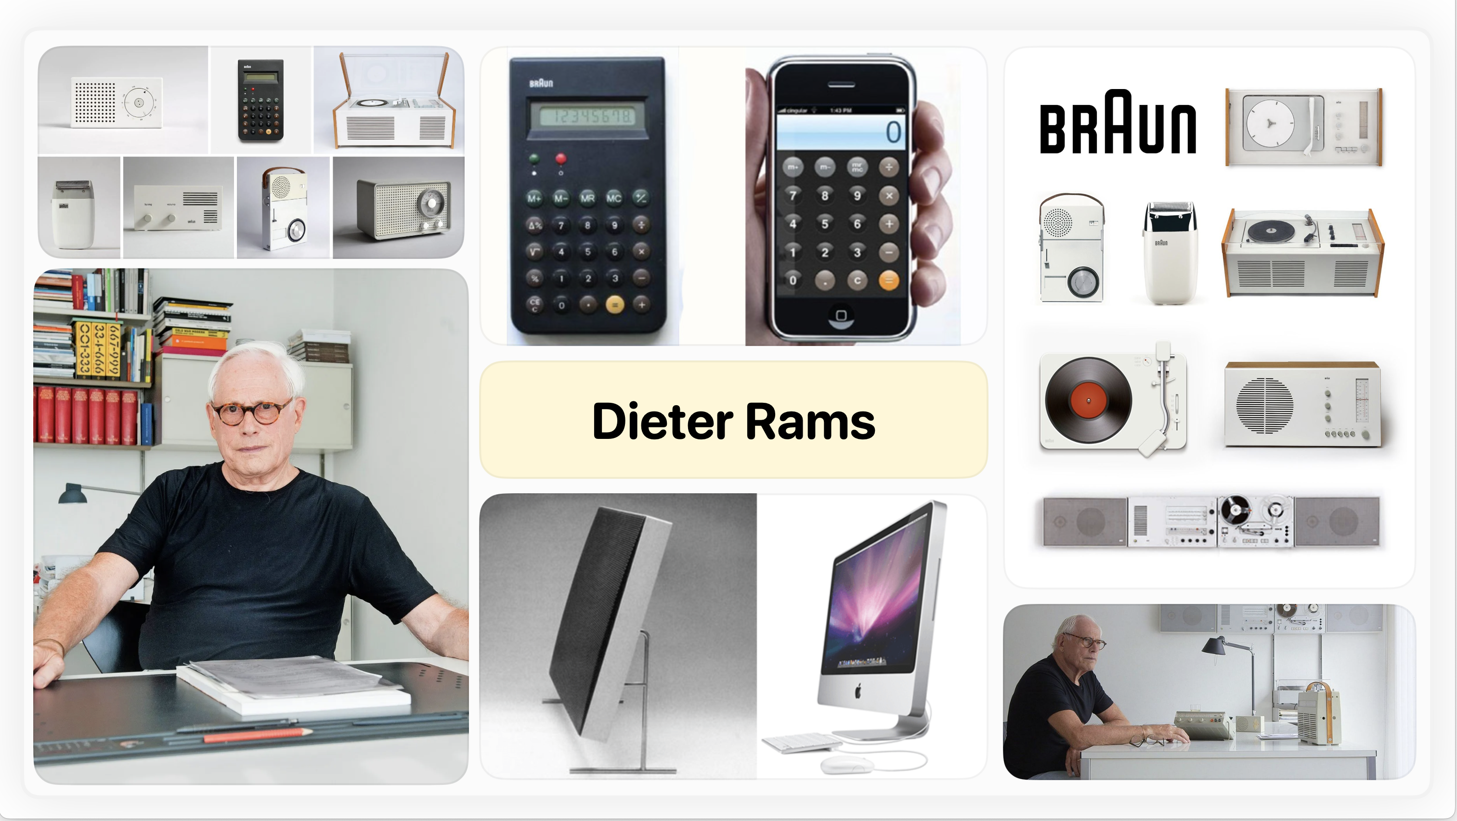

Slide 2
História

Slide 3
História
Principais Trabalhos

Slide 4
História
Principais Trabalhos
Características Empreendedoras

Slide 5
História
Principais Trabalhos
Características Empreendedoras
Impacto Gerado

Slide 6
História
Principais Trabalhos
Características Empreendedoras
Impacto Gerado

Slide 7
História
Principais Trabalhos
Características Empreendedoras
Impacto Gerado

Slide 8


Slide 9
História
Principais Trabalhos
Características Empreendedoras
Impacto Gerado

Slide 10
História
Principais Trabalhos
Características Empreendedoras
Impacto Gerado

Slide 11
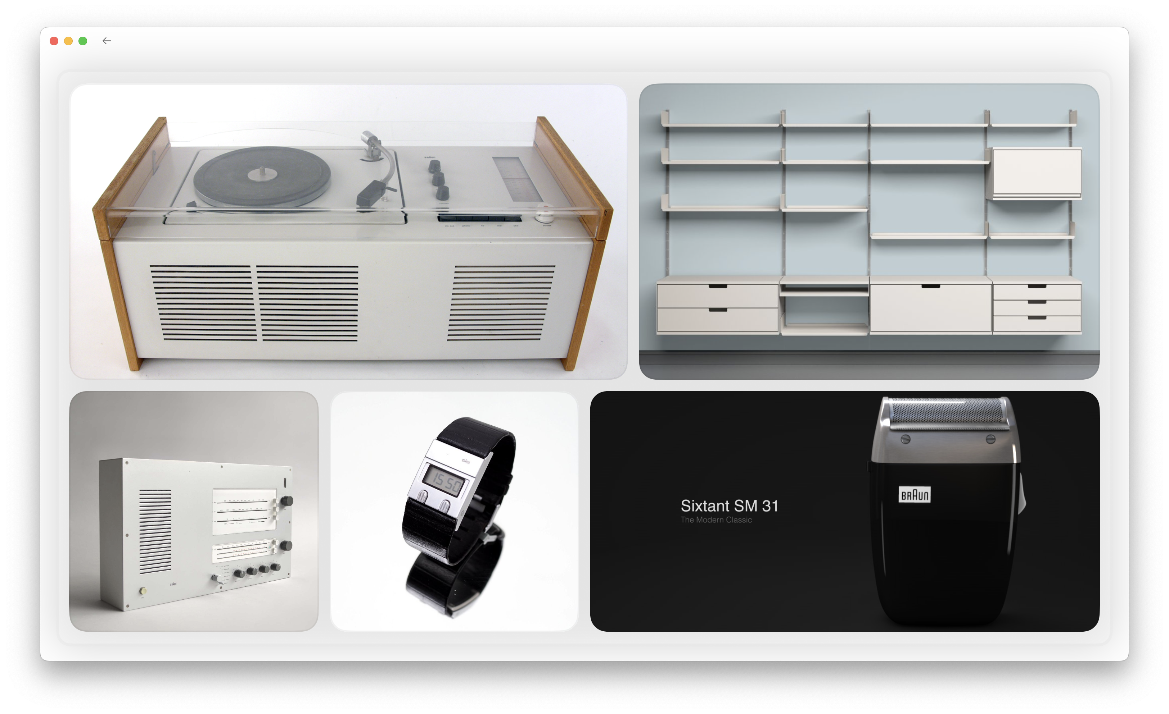

Slide 12
História
Principais Trabalhos
Características Empreendedoras
Impacto Gerado

Slide 13
História
Principais Trabalhos
Características Empreendedoras
Impacto Gerado

Slide 14
Visão Clara e Objetiva

Slide 15
Visão Clara e Objetiva
Inovação

Slide 16
Visão Clara e Objetiva
Inovação
Consistência e Disciplina

Slide 17
Visão Clara e Objetiva
Inovação
Consistência e Disciplina

Slide 18
História
Principais Trabalhos
Características Empreendedoras
Impacto Gerado

Slide 19
História
Principais Trabalhos
Características Empreendedoras
Impacto Gerado

Slide 20
